Slide 1
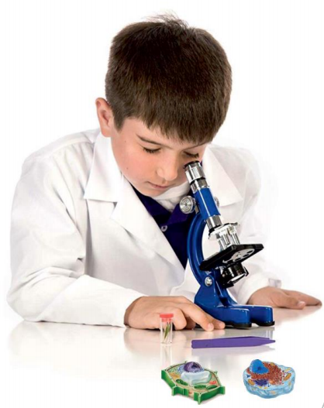
Биология
11
класс
ТЕМА:
Обобщение и повторение

Slide 2
Характеристика экосистемы

Slide 3
Виды биоценоза

Slide 4
Естественная экосистем

Slide 5
Искусственные системы

Slide 6
Сравнительная характеристика

Slide 9
Немного истории

Slide 10
В аквариуме должны быть организмы разных «профессий»:
производители (кормильцы) –
создают органические вещества
из неорганических,
минеральных веществ;
потребители (едоки) – используют
в качестве пищи готовые органические вещества;
разрушители (мусорщики) – используют для питания остатки умерших организмов.

Slide 11
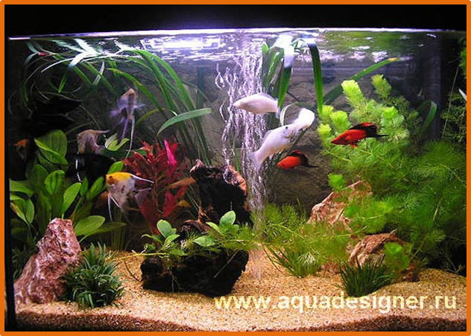

Slide 13
Аквариум
Гипотеза:
предположим,
что жизнь экосистемы аквариума возможна
без вмешательства человека

Slide 15
Самостоятельные задания
№ | растения | № | растения | № | растения | № | растения
1 | Рогоз | 8 | Василек растопыренный | 15 | Солянка бояличевидная | 22 | Буюргун Солончаковый
2 | Туранга | 9 | Типчак | 16 | Соляроз | 23 | Полынь
3 | гиргенсония | 10 | Девясил | 17 | камыш | 24 | Жимолость
4 | Акантолимон | 11 | Вейник | 18 | Молочай | 24 | Горлец
5 | Эремурус | 12 | Сарсазан | 19 | Живокость | 26 | Жузгун
6 | Солодка голая | 13 | анабазис | 20 | илак | 27 | Шалфей
7 | Клемакоптера | 14 | копеечник | 21 | ива | 28 | ребеньщик
В песчаных пустынях растут :
На солончаковых почвах растут:
В тугаях произрастают:
В адырах произрастают :
На джайлау растут :

Slide 16
1.Объясните, почему агроэкосистемы неустойчивы и быстро разрушаются без поддержки человека. Предложите пути повышения их устойчивости.
2. Объясните, почему в агроэкосистемах насекомые-вредители могут достигать высокой численности, а в природных экосистемах их численность относительно постоянна. Объясните, каковы преимущества использования биологических методов сокращения их численности по сравнению с химическими методами

Slide 17
3.Каковы особенности городской флоры и фауны? Назовите основных её представителей. Какие особенности образа жизни позволяют этим организмам существовать в городских условиях? Как могли появиться такие приспособления?
4. Каково значение зелёных насаждений и животных для городской среды?
5. Предложите рекомендации по озеленению пришкольной территории.

Slide 18
Закрепление знаний

Slide 19
Напишите в таблице отличительные и сходные признаки природной и антропогенной экосистем.
Арчовый лес | Сходные признаки | Хлопковое поле

Slide 20
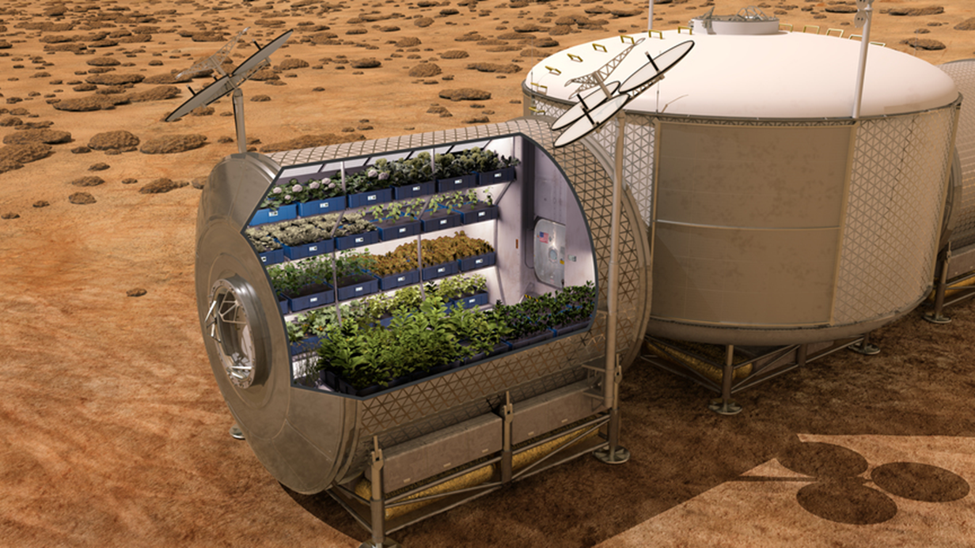
Закрепление знаний
Прочитать параграф № 19, 20, 21
Стр. 105 - 118

